Slide 1
벡터 양자화
순천향대학교
박성근(keiny@sch.ac.kr)

Slide 2
기계 학습
지도(교사) 학습(Supervised Learning)
  관측된 데이터가 특징 벡터 x와 관측값이 속해있는 클래스 ω로 이루어진 변수 쌍 {x,ω}으로 구성될 경우의 학습
비지도(비교사) 학습(Unsupervised Learning)
  클래스 라벨 ωi가 주어지지 않고 특징 벡터 x={x1, x2,...,xN} 만으로 이루어진 데이터 집합이 주어질 경우의 학습
비교사 학습의 이용
  첫째, 표본의 수가 너무 많아서 각 표본마다 일일이 라벨링하는 것이 비용이 많이 드는 지루한 과정일 경우
  둘째, 데이터 마이닝(data mining)과 같이 원천적으로 데이터에 대한 클래스 라벨들이 주어지지 않을 경우
  셋째, 많은 데이터 집합들이 작은 프로토타입(원형) 집합으로 압축되어 질 수 있는 경우. (kNNR)

Slide 3
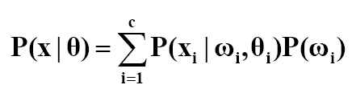
Parametric vs Non Parametric
모수적 혼합 모델 구축을 통한 방법
  여러 개의 확률밀도함수를 이용하여 주어진 클래스의 데이터를 모델링하는 방법으로 아래와 과 같이 모델링된다. 이 방법을 모수적 혼합 모델(parametric mixture model)이라고 한다.
비모수적 방법
  통계적 모수를 이용하지 않고 학습 데이터의 모델을 구성하는 방법 (k-means, LBG 알고리즘)

Slide 4
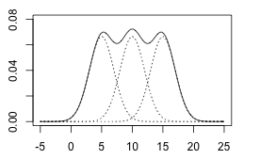
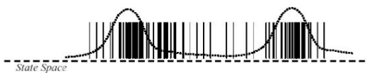
Parametric vs Non Parametric
Parametric method
Non Parametric method

Slide 5
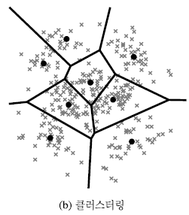
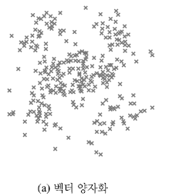
벡터의 양자화
벡터 양자화
  클러스터링: N개의 특징 벡터들의 집합을 N개의 특징 벡터들의 집합으로 mapping시키는 것
양자화 연산자
  c(.)라는 사상 함수로 정의
code vectors=code words=cluster
  일반적으로는 유한 집합 의 하나의 원소가 되는 경우
코드북(codebook)
  code vector의 집합
코드북 크기(codebook size)
  코드 벡터의 개수

Slide 6

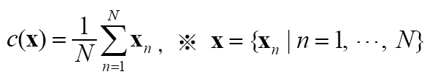
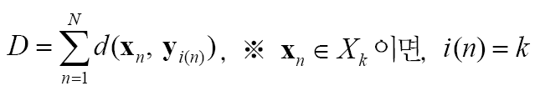
벡터의 양자화
유클리디안 자승거리
중심평균
N개의 벡터에서 평균왜곡

Slide 7
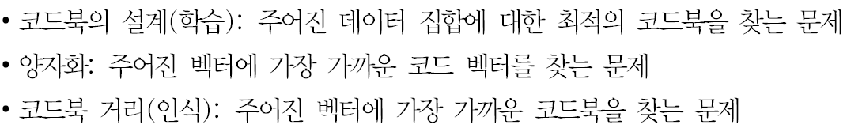
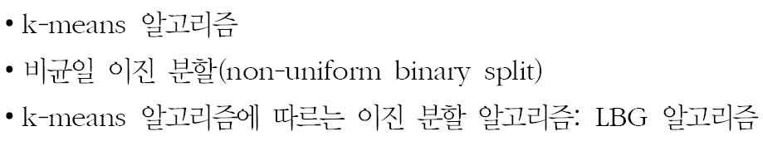
벡터의 양자화
벡터 양자화(VQ)의 세가지 문제

Slide 8
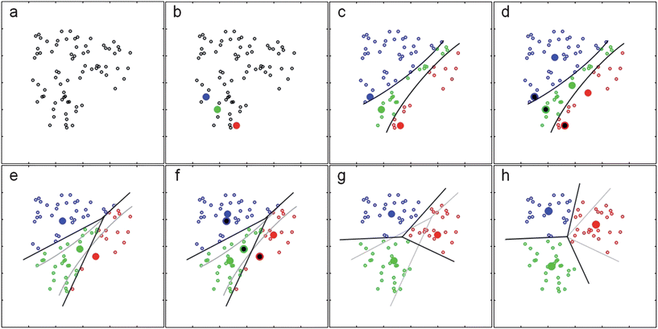
K-Means
a) Random Data

Slide 9
K-Means
b) 클러스터의 개수만큼의 임의의 클러스터의 중심을 선정

Slide 10
K-Means
c) (Expectation) 각 데이터를 클러스터의 중심으로부터 거리를 구해 가장 가까운 클러스터로 할당

Slide 11
K-Means
d) (Maximization) 각 클러스터들의 중심을 재 계산

Slide 12
K-Means
e) (Expectation) 각 데이터를 클러스터의 중심으로부터 거리를 구해 가장 가까운 클러스터로 할당

Slide 13
K-Means
f) (Maximization) 각 클러스터들의 중심을 재 계산

Slide 14
K-Means
g) (Expectation) 각 데이터를 클러스터의 중심으로부터 거리를 구해 가장 가까운 클러스터로 할당

Slide 15
K-Means
h) (Maximization) 각 클러스터들의 중심을 재 계산

Slide 16
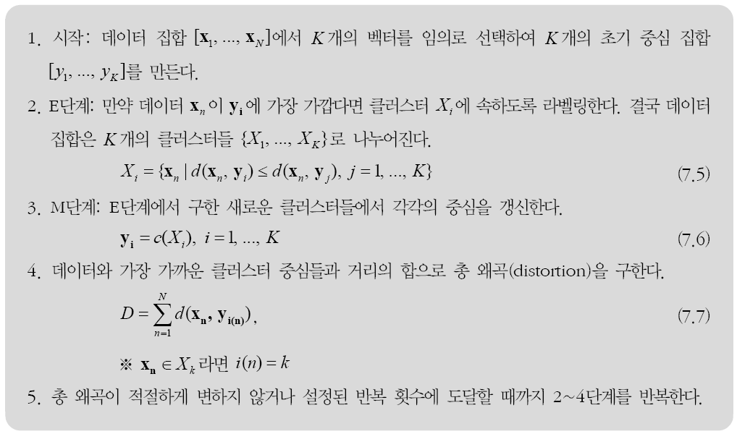
K-Means
k-means의 계산 절차

Slide 17

K-Means
Silhouette Parameter
a : 데이터들이 속해있는 클러스터의 데이터들과의 거리 평균
b : 데이터와 가장 가까운 클러스터의 중심과 자신의 클러스터 데이터들과의 거리 평균

Slide 18
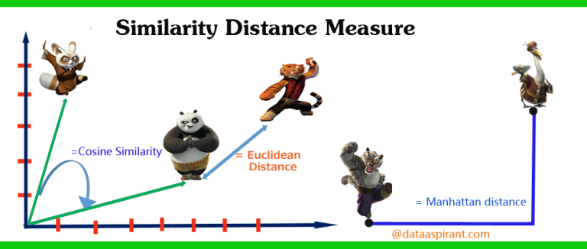
K-Means

Slide 19
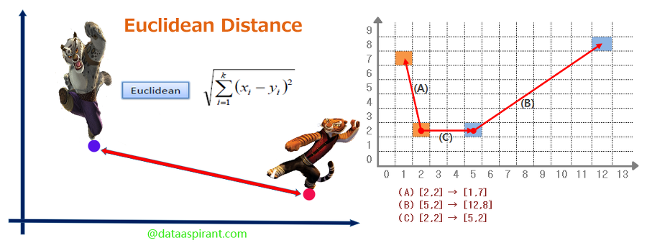
K-Means

Slide 20
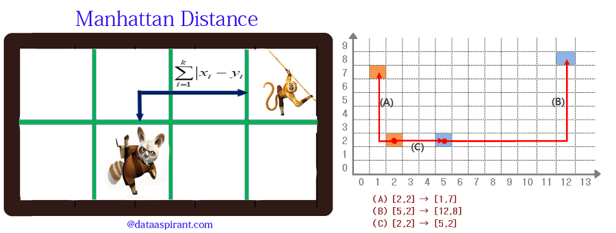
K-Means

Slide 21
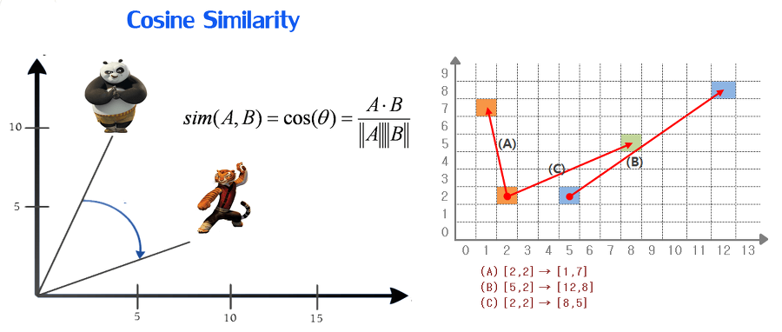
K-Means

Slide 22
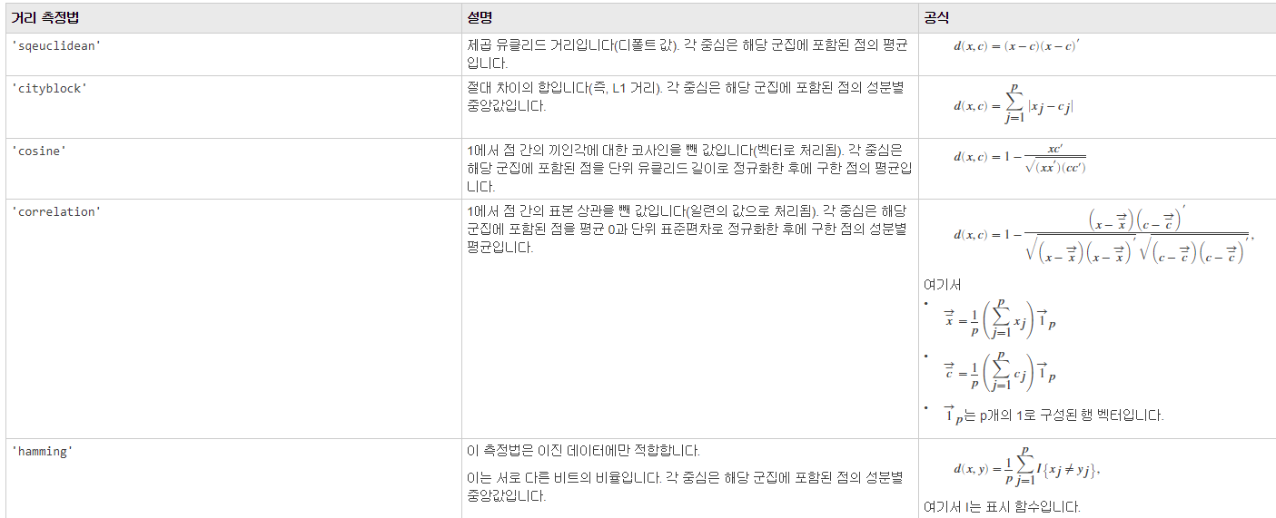
K-Means

